Slide 1


Slide 2

Il convient de lancer le mode diaporama pour la diffusion de la leçon en classe
Réservé à l’enseignant (e)

Slide 3

Pictogrammes
Réservé à l’enseignant (e)

Slide 4
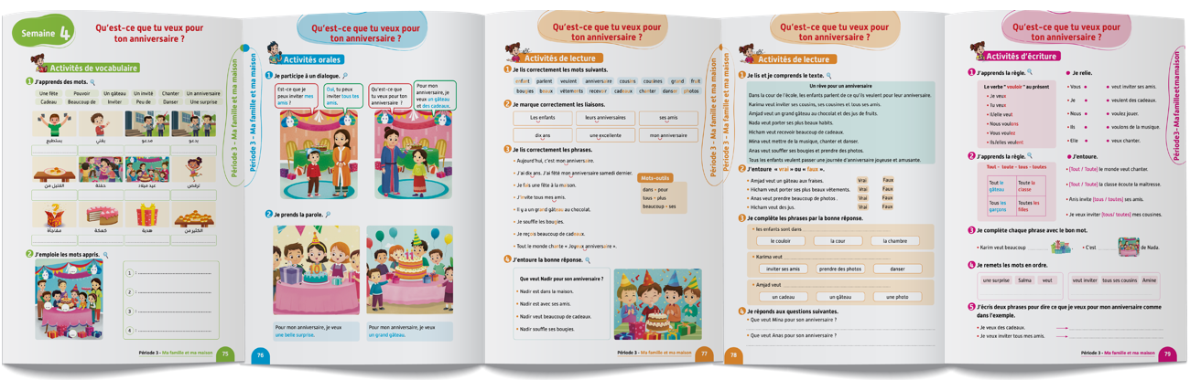
Contenu de la semaine
Réservé à l’enseignant (e)

Slide 5
Organisation de la semaine
Réservé à l’enseignant (e)
Séance 1
Séance 4
Présentation du vocabulaire
Exploitation du vocabulaire
Travail sur livret
Oral – Dialogue
Lecture – Phrases
Écriture – Mots
Séance 2
Séance 5
Oral – Acte de parole 1
Écriture – Point de langue 1
Lecture – Graphèmes et mots
Oral – Dialogue
Lecture - Lettre a - A
Ecriture - Lettre a - A
Oral – Prise de parole
Lecture – Compréhension de phrases
Écriture – Phrases
Séance 3
Séance 6
Oral - Acte de parole 2
Écriture – Point de langue 2
Lecture – Graphèmes et mots
Révision
Lecture offerte

Slide 6



Plan de la séance 2
Réservé à l’enseignant (e)
1. Acte de parole
Poser la question : « Comment ça va ? »
Poser la question : Est-ce que je peux ___________ ?
Répondre à la question : Est-ce que je peux ___________ ?
Le verbe « vouloir » au présent.
Lecture des graphèmes ( ian - ion - ien - ieu - ier ).

Slide 7




Bonjour les enfants ! La leçon de français commence maintenant. Soyez attentifs.

Slide 8






Répétons ensemble : Une fête - Un anniversaire - Une surprise - Un cadeau - Un gâteau
- Un invité.
Une fête
Un anniversaire
Une surprise
Un cadeau
Un gâteau
Un invité

Slide 9

Qui veut passer au tableau pour nommer les images ?

Slide 10

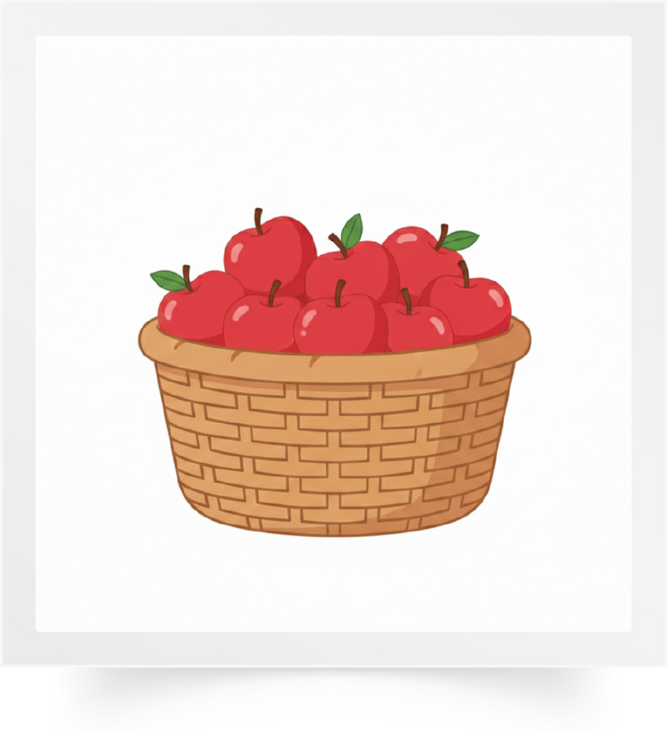
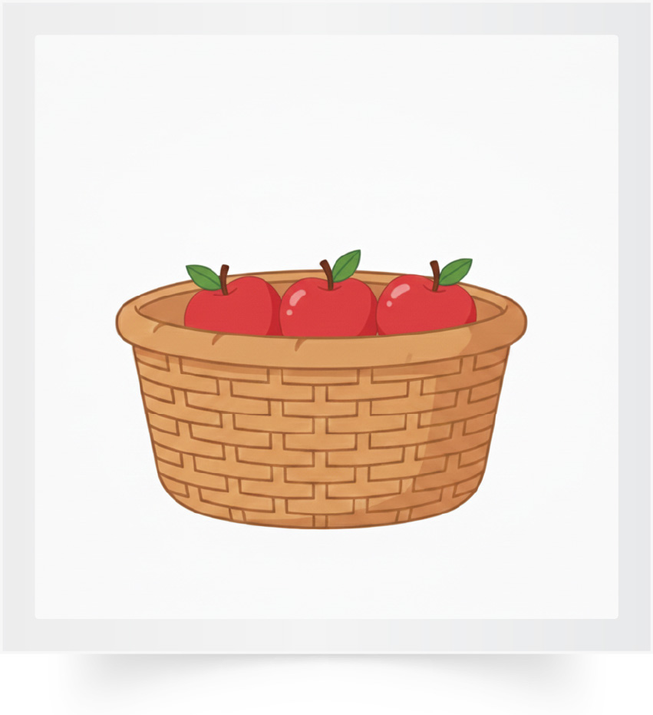



Répétons ensemble : Inviter - Beaucoup de - Peu de – Pouvoir – Chanter – Danser.
Inviter
Beaucoup de
Peu de
Pouvoir
Chanter
Danser

Slide 11
Qui veut passer au tableau pour nommer les images ?

Slide 12

Aujourd’hui, nous allons apprendre à poser une question avec Majd et Nada.

Slide 13

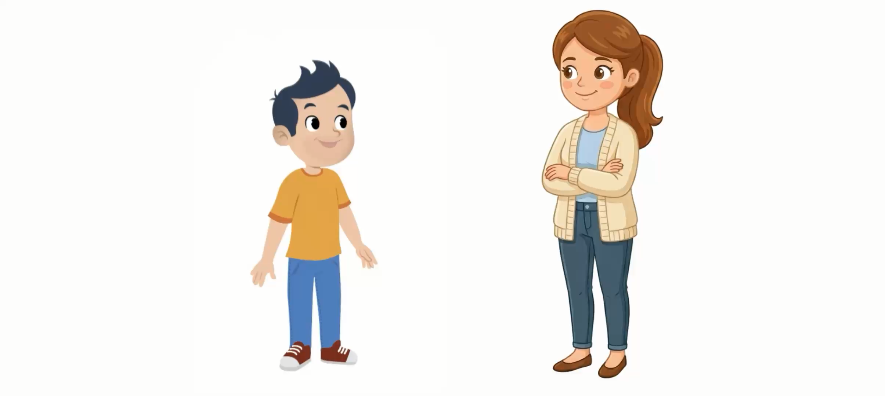

Lecture de la vidéo.

Slide 14
Répétons ensemble.
Est-ce que je peux inviter mes amis ?
Est-ce que je peux inviter mes cousines ?

Slide 15

Maintenant, nous allons apprendre à répondre aux questions :
« Est-ce que je peux inviter mes amis ? », « Est-ce que je peux inviter mes cousines ? ».

Slide 16
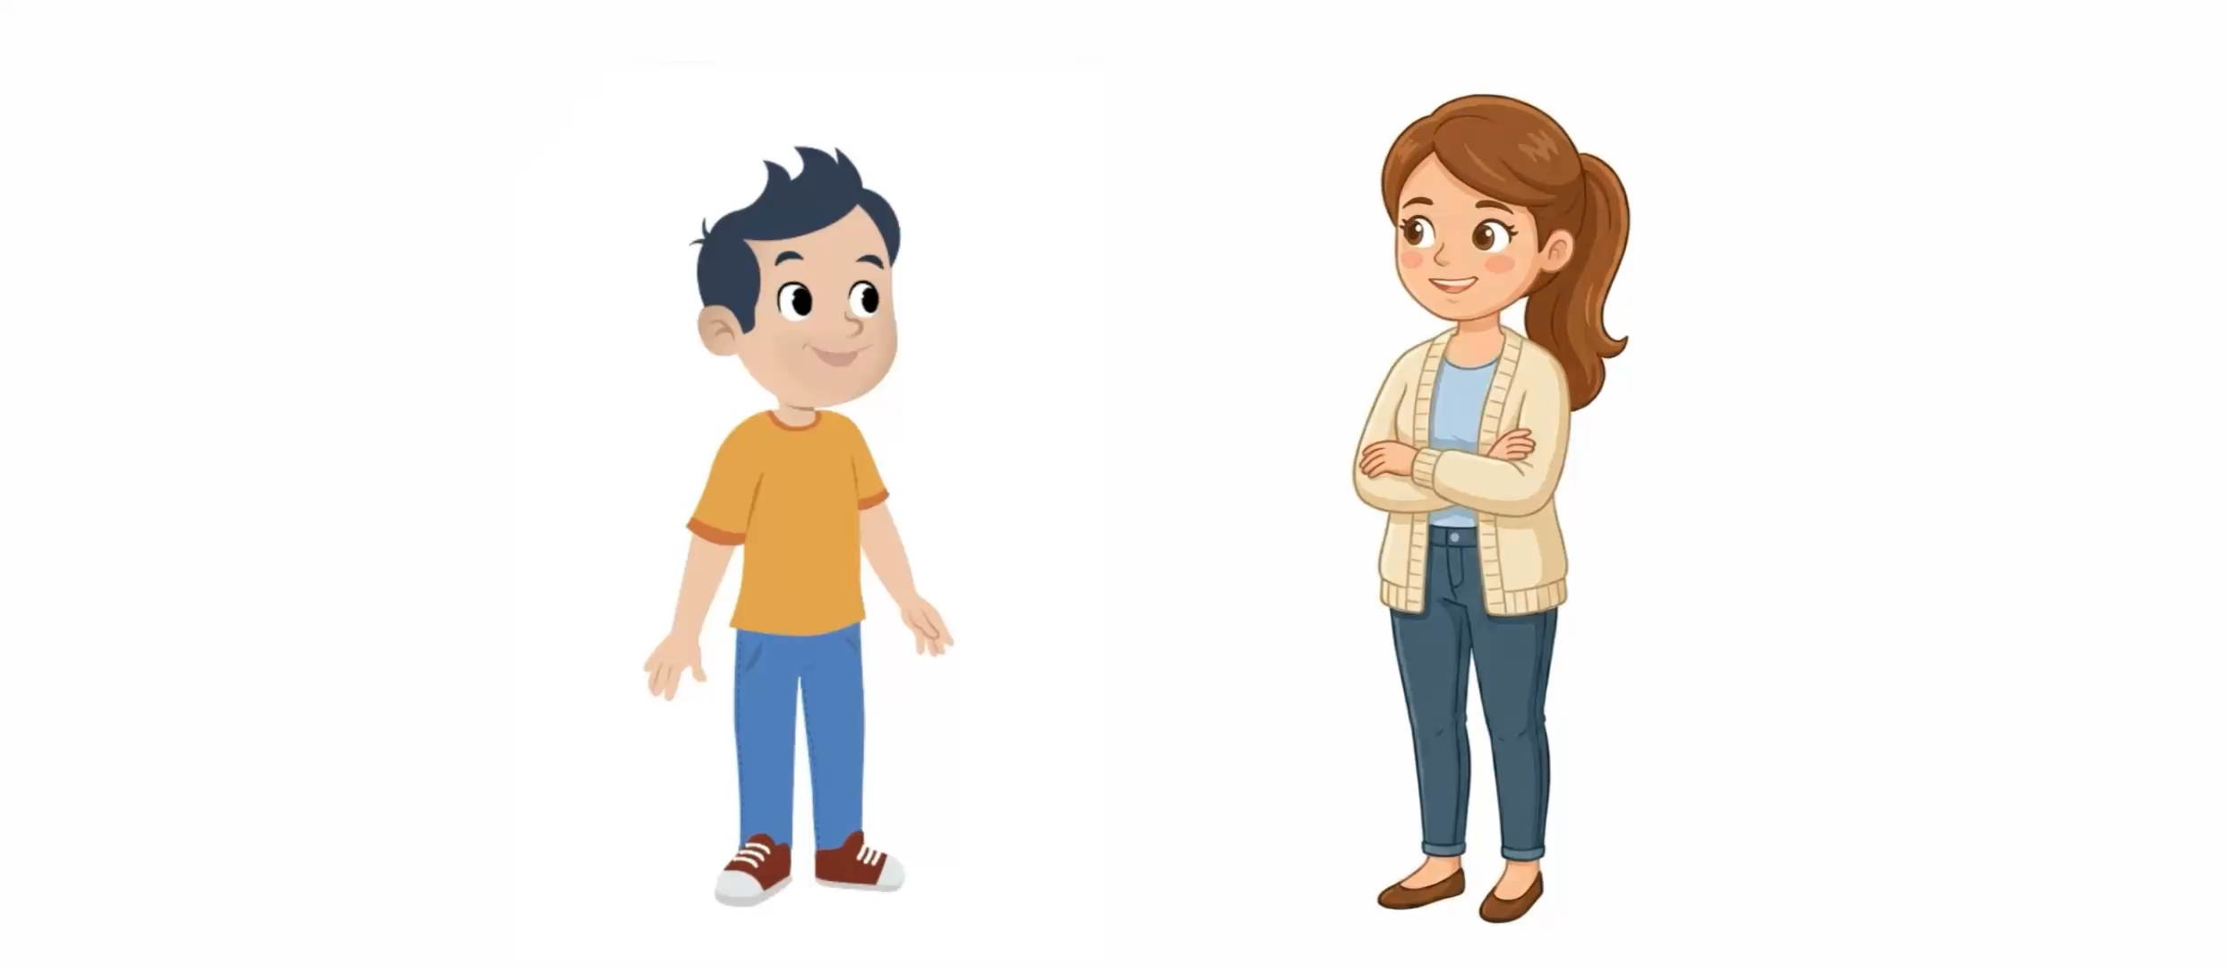
Lecture de la vidéo.

Slide 17

Répétons ensemble les réponses de Nada et de Majd.
Oui, tu peux inviter tous tes amis.
Non, tu ne peux pas inviter toutes tes cousines.

Slide 18
Voici d’autres exemples.
Oui, tu peux inviter tous tes cousins.
Non, tu ne peux pas inviter toutes tes amies.

Slide 19



Qui veut passer au tableau pour jouer la scène ? Choisissez différents exemples.
Est-ce que je peux inviter mes amis ?
  ________________ .

Slide 20
Qui veut passer au tableau pour jouer la scène ? Choisissez différents exemples.
Est-ce que je peux inviter mes cousins ?
  ________________ .

Slide 21
Qui veut passer au tableau pour jouer la scène ? Choisissez différents exemples.
Est-ce que je peux inviter mes cousines ?
  ________________ .

Slide 22

Chacun joue le dialogue avec son voisin.
Est-ce que je peux inviter ____ ?
  _______________ .

Slide 23

Plan de la séance 2
Réservé à l’enseignant (e)
1. Acte de parole
Poser la question : Est-ce que je peux ___________ ?
Répondre à la question : Est-ce que je peux ___________ ?
2. Écrit : Point de langue
Le verbe « vouloir » au présent.
Lecture des graphèmes ( ian - ion - ien - ieu - ier ).

Slide 24
Maintenant, on va apprendre à conjuguer le verbe « vouloir » au présent.
Vouloir

Slide 25

Lecture de la vidéo.

Slide 26
Répétons ensemble.
Je veux
Tu veux
Il veut
Elle veut
Nous voulons
Vous voulez
Ils veulent
Elles veulent

Slide 27
Qui veut compléter la phrase avec la bonne forme du verbe « vouloir » au présent ? Levez la main.
veux
veut
Je _______________ un grand gâteau.

Slide 28
Je veux un grand gâteau.
veux
veut
Je veux un grand gâteau.

Slide 29
Qui veut compléter la phrase avec la bonne forme du verbe vouloir au présent ? Levez la main.
voulons
voulez
Vous __________ beaucoup de cadeaux.

Slide 30
Vous voulez beaucoup de cadeaux.
voulons
voulez
Vous voulez beaucoup de cadeaux.

Slide 31
Qui veut compléter la phrase avec la bonne forme du verbe vouloir au présent ? Levez la main.
voulez
voulons
Nous __________ une surprise.

Slide 32
Nous voulons une surprise.
voulez
voulons
Nous voulons une surprise.

Slide 33
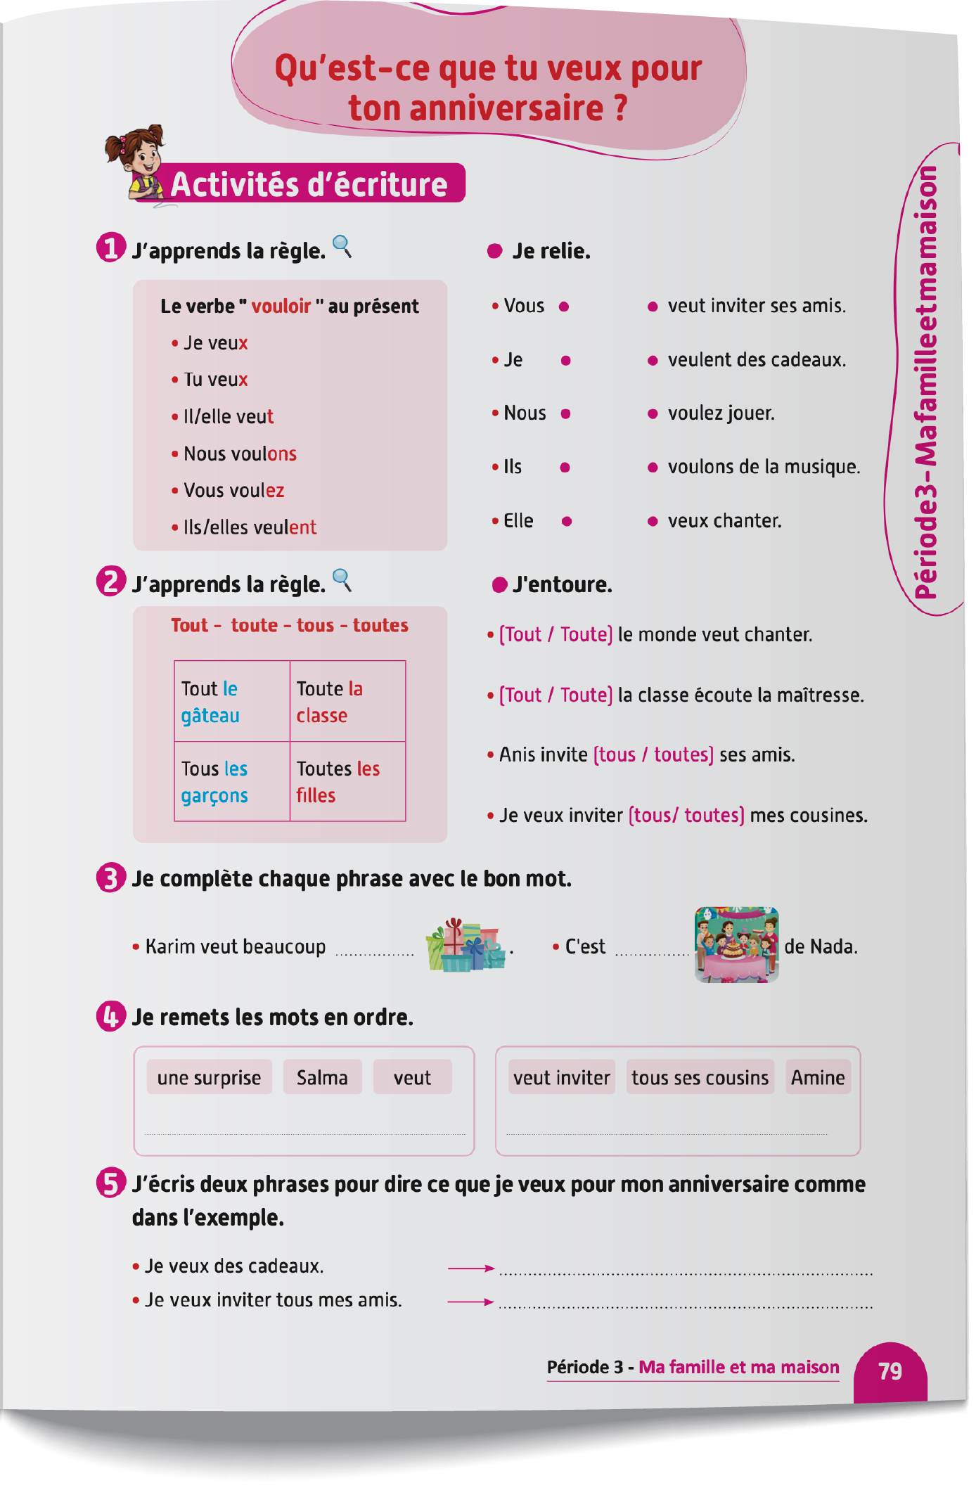
Prenez vos livrets à la page 79.

Slide 34

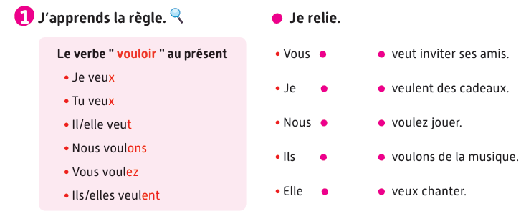
Vous allez faire l’activité 1. Je vais expliquer la consigne et passer entre les rangs pour vous aider.

Slide 35
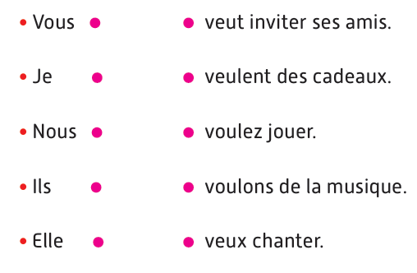
Corrigez.

Slide 36


Plan de la séance 2
Réservé à l’enseignant (e)
1. Acte de parole
Poser la question : « Comment ça va ? »
Poser la question : Est-ce que je peux ___________ ?
Répondre à la question : Est-ce que je peux ___________ ?
Le verbe « se sentir » au présent.
Lecture
Lecture des graphèmes ( ian - ion - ien - ieu - ier ).

Slide 37

Maintenant, nous allons faire de la lecture. On va apprendre à lire les sons
« ian - ion - ien - ieu - ier ». Soyez attentifs.

Slide 38

Lecture de la vidéo.

Slide 39
Lisons ensemble.
ian ion ien ieu ier

Slide 40
Qui veut lire à haute voix ?
ian ion ien ieu ier

Slide 41
Lisons ensemble.
nier mion vieu tien
cien vian lier pion

Slide 42
Qui veut lire à haute voix ?
nier mion vieu tien
cien vian lier pion

Slide 43
Lisez ces mots en silence.
chien
camion
lieu
triangle
collier

Slide 44
Qui veut lire à haute voix ?
chien
camion
lieu
triangle
collier

Slide 45

La leçon d’aujourd’hui est terminée. À bientôt.

